Slide 1
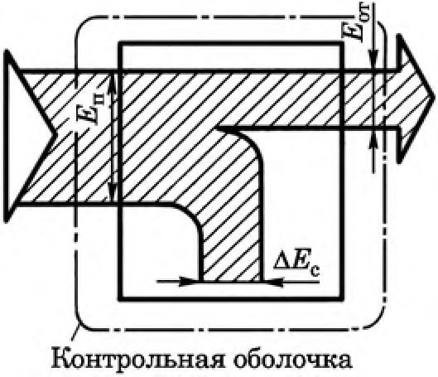
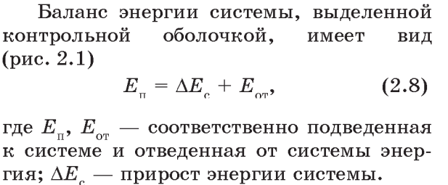
Тема 2. Первый и второй законы термодинамики
Вопрос 1. Аналитические выражения для работы l и теплоты q
Фундаментальный закон природы формулируется следующим образом: в изолированной системе энергия не пропадает бесследно и не возникает вновь, она лишь переходит из одного вида в другой. Общая сумма всех видов энергий остается постоянной.

Slide 2
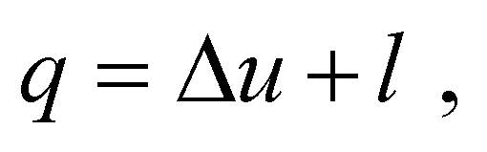
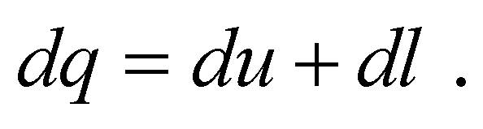
Первый закон термодинамики является частным случаем всеобщего закона превращения и сохранения энергии применительно к тепловым явлениям.
В 1842 г. немецкий ученый Р. Майер впервые установил эквивалентность между подводимой теплотой и производимой работой и тем обосновал первый закон термодинамики.
Уравнение первого закона термодинамики имеет вид
или в дифференциальной форме
Существует несколько формулировок первого закона термодинамики, одна из которых: «теплота q, подводимая к термодинамической системе, затрачивается на изменение ее внутренней энергии Δu и совершение работы l против внешних сил».

Slide 3
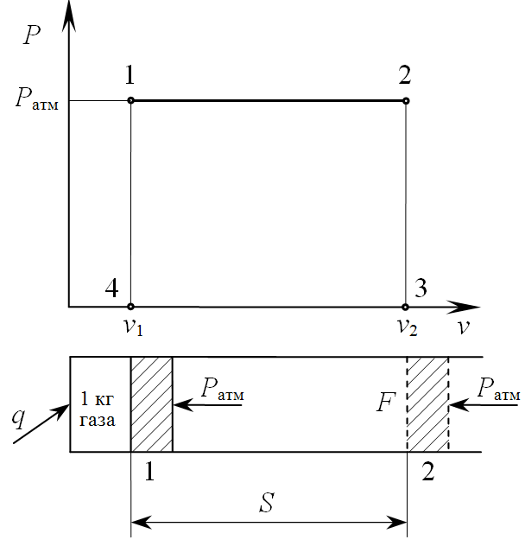
Определение работы расширения 1 кг идеального газа в процессе при постоянном давлении

Slide 4
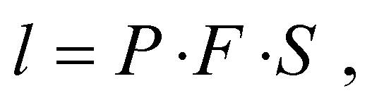
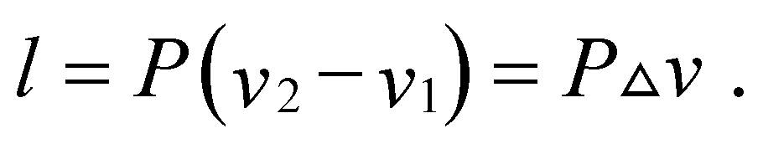
Работа равна произведению силы, действующей на тело, на путь, пройденный телом под действием этой силы.
Тогда совершаемая газом работа
Рассмотрим процесс расширения идеального газа в произвольном термодинамическом процессе 1–2.

Slide 5
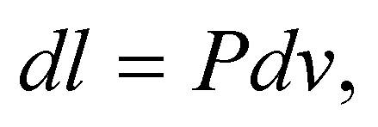
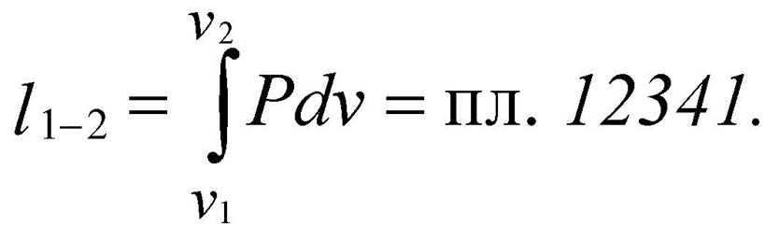
Выделим элементарный участок изменения удельного объёма dv, изменением давления на этом участке можно пренебречь ввиду его малости и считать давление постоянным и равным P. Тогда элементарная работа dl на данном участке определится из выражения
а полная работа расширения газа в процессе 1–2
т.е. работа расширения в координатах Pv равна площади, ограниченной линией процесса расширения 1–2, двумя крайними ординатами 1–4 и 2–3 и осью абсцисс.

Slide 6
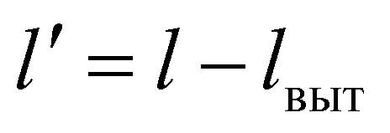
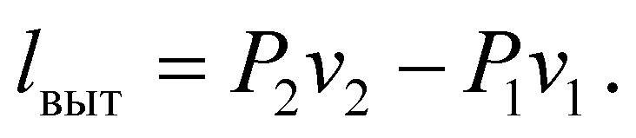
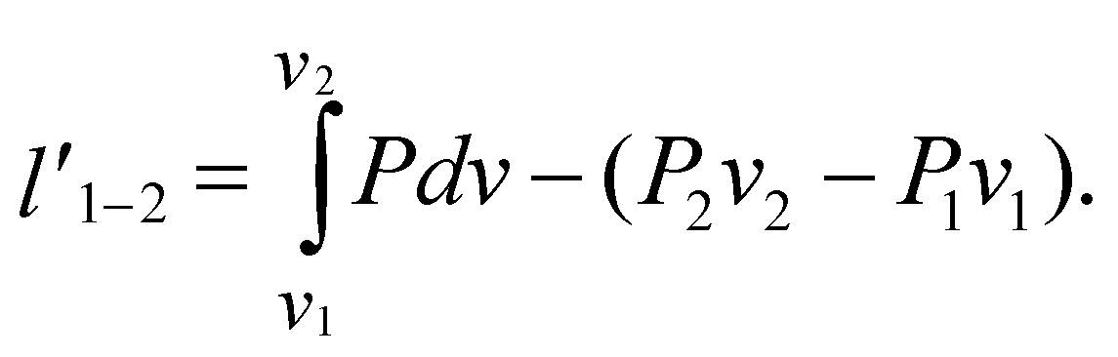
При расширении газа не вся работа может быть полезно использована, так как часть её затрачивается на вытеснение газа из надпоршневого пространства.
Поэтому в теплотехнике используют понятие полезной (располагаемой) работы l', определяемой как разность между работой расширения l и работой вытеснения l_{выт}:
Тогда полезная (располагаемая) работа

Slide 7
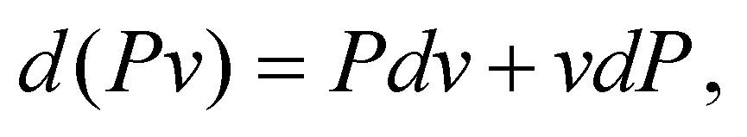
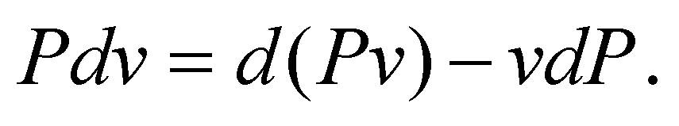
Подынтегральное выражение Pdv представляет собой часть дифференциала
откуда

Slide 8
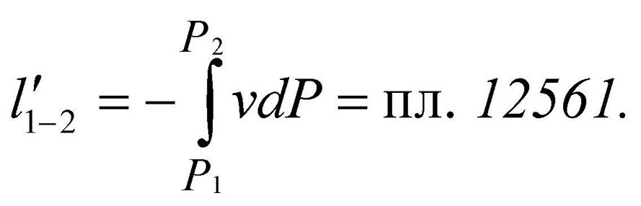
Выполнив ряд преобразований, получим
т.е. полезная (располагаемая) работа в системе координат Pv равна площади, ограниченной линией процесса расширения 1–2, двумя крайними абсциссами 2–5 и 6–1 и осью ординат.
Диаграмму в системе координат Pv часто называют рабочей диаграммой, так как площадь в ней выражает работу.

Slide 9
В теплотехнике также находит широкое применение диаграмма в системе координат Ts. Рассмотрим произвольный процесс изменения состояния 1 кг идеального газа 1–2 в координатах Ts.

Slide 10
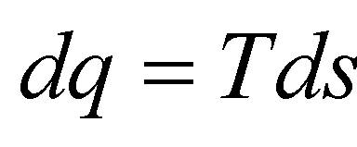
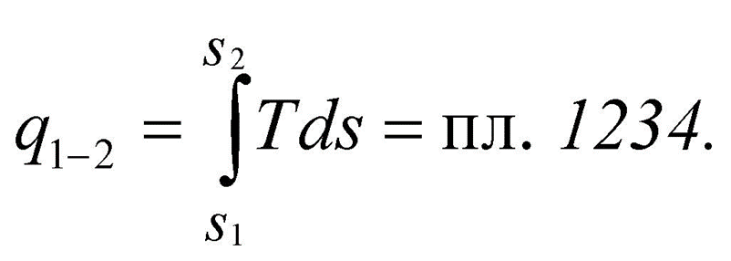
Выделим элементарный участок изменения энтропии ds, изменени-ем температуры на этом участке можно пренебречь ввиду его малости и считать температуру постоянной и равной T. Тогда элементарное количество теплоты dq, подведенное на данном участке, определится из выражения
а полное количество теплоты q_{1–2}, подведённой в процессе 1–2
Диаграмму в системе координат Ts часто называют тепловой диаграммой, так как площадь в ней выражает количество теплоты.

Slide 11
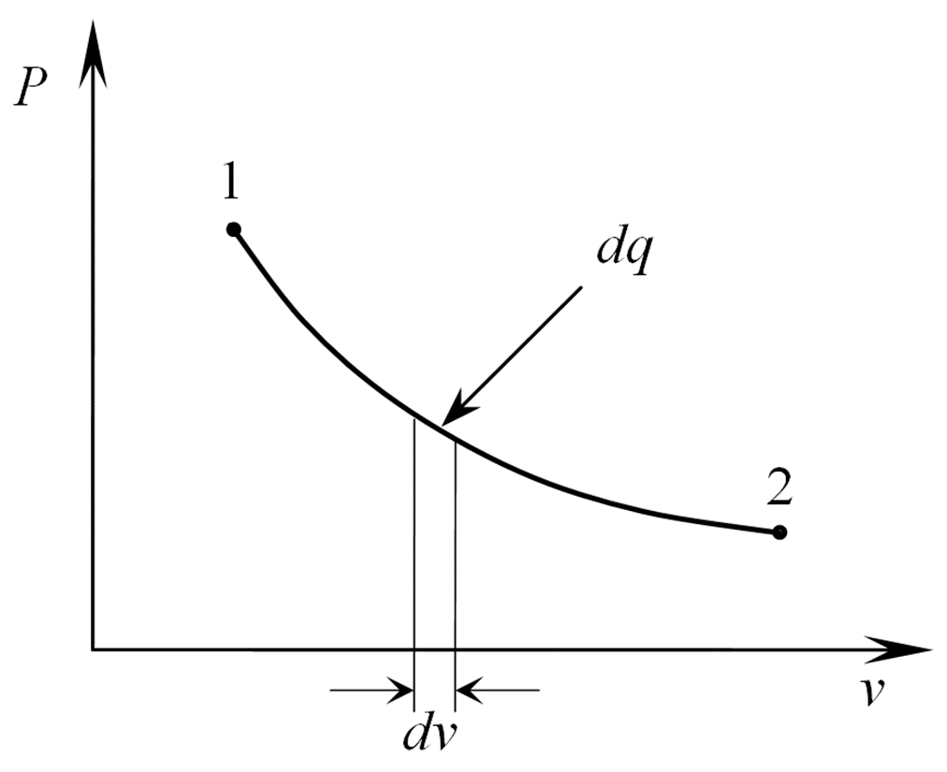
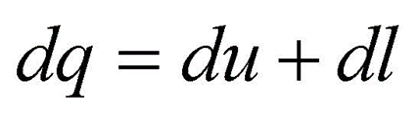
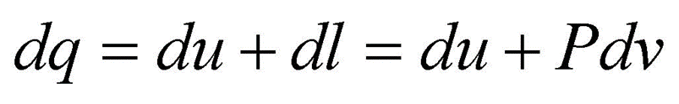
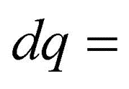
Вопрос 2. Аналитические выражения
первого закона термодинамики
Пусть 1 кг идеального газа совершает произвольный термодинамический процесс 1–2, на элементарном участке которого подводится бесконечно малое количество теплоты dq, при этом температура и удельный объём газа увеличиваются соответственно на бесконечно малые величины dT и dv.

Slide 12
Уравнение представляет собой одну из форм записи анали-тического выражения первого закона термодинамики, где теплота, подводимая к термодинамической системе, выражена через изменение внутренней энергии системы и совершаемую ей работу расширения.
h = u + Pv
Продифференцировав и преобразовав выражение , получим
Уравнение представляет собой другую форму записи анали-тического выражения первого закона термодинамики, где теплота, подводимая к термодинамической системе, выражена через изменение энтальпии системы и полезную (располагаемую) работу.

Slide 13
Вопрос 3. Анализ термодинамических процессов идеальных газов
Основными термодинамическими процессами, имеющими большое значение в технике, являются:
изохорный, протекающий при постоянном объёме;
изобарный, протекающий при постоянном давлении;
изотермический, протекающий при постоянной температуре;
адиабатный, протекающий без теплообмена с окружающей средой.
Кроме того, имеется группа процессов, являющихся обобщающими для основных процессов, которые называются политропными.
Задачами анализа термодинамических процессов являются:
определение закономерностей изменения параметров состояния термодинамической системы;
2) выявление особенностей превращения и перераспределения энергии в процессе.

Slide 14
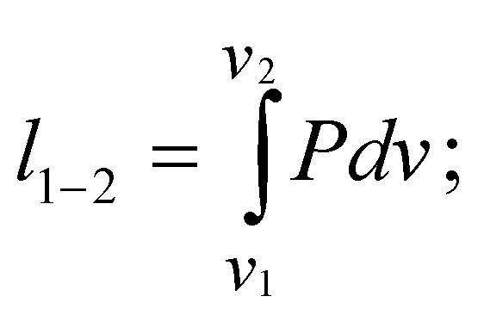
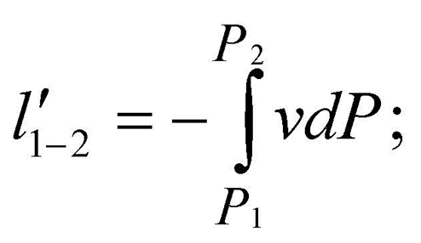
Анализ всех процессов осуществляется общим термодинамическим методом в следующей последовательности:
формулируется закон и выводятся уравнения процесса;
по имеющимся уравнениям строятся графики процесса в координатах Pv и Ts;
определяется зависимость между начальными и конечными параметрами состояния системы;
определяется работа расширения l
5. определяется полезная (располагаемая) работа l'

Slide 15
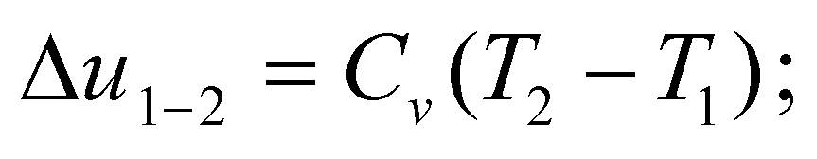
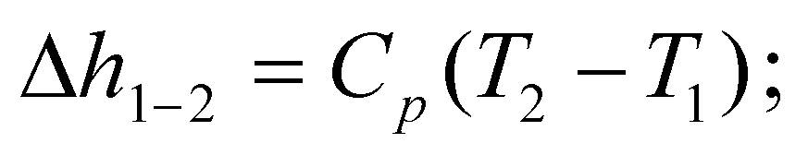
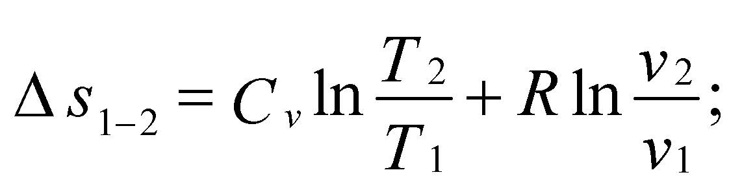
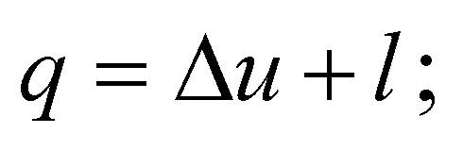
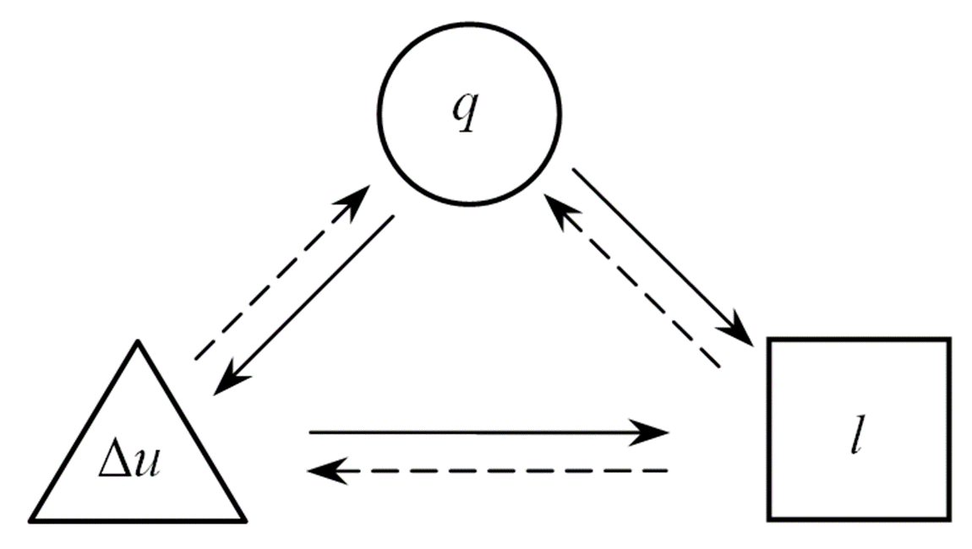
определяется изменение внутренней энергии Δu
7. определяется изменение энтальпии Δh
определяется изменение энтропии Δs
9. определяется количество теплоты q, участвующей в процессе, на основании первого закона термодинамики
строится тепловая схема процесса.

Slide 16
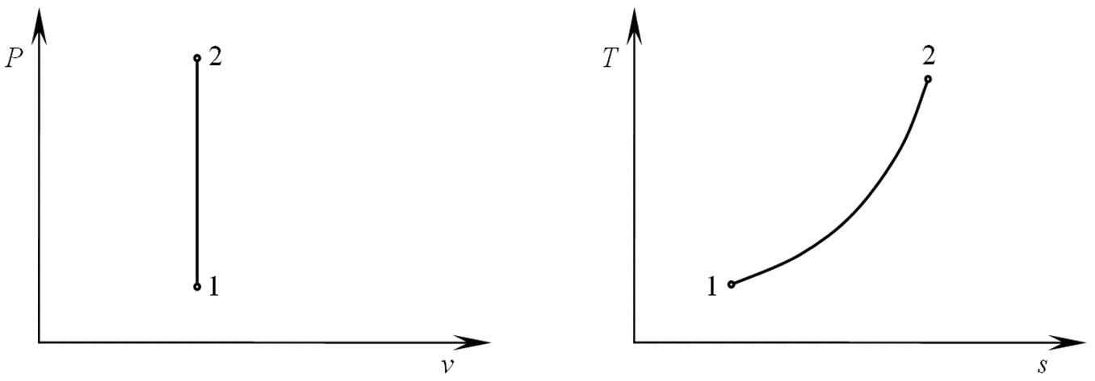
Изохорный процесс
Изохорным процессом называется процесс подвода или отвода теплоты от газа, происходящий при постоянном объёме, следовательно, уравнение процесса можно записать в виде v = const.
Графиком изохорного процесса в координатах Pv является вертикальный отрезок 1–2 , а в координатах Ts – логарифмическая кривая 1–2.

Slide 17
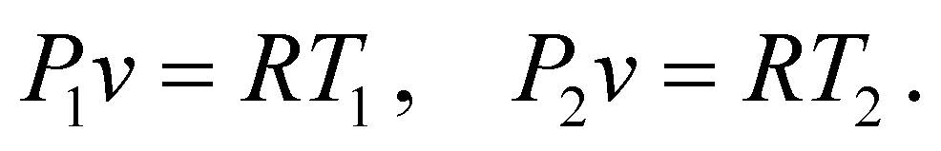
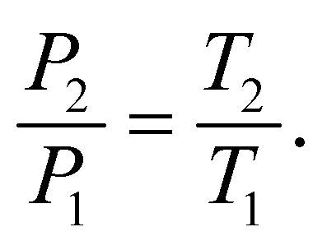
Для определения соотношения между начальными и конечными параметрами состояния системы в изохорном процессе запишем уравнение состояния 1 кг идеального газа для точек 1 и 2:
Разделив второе выражение на первое, получим
т.е. в изохорном процессе давление газа прямо пропорционально его абсолютной температуре.

Slide 18
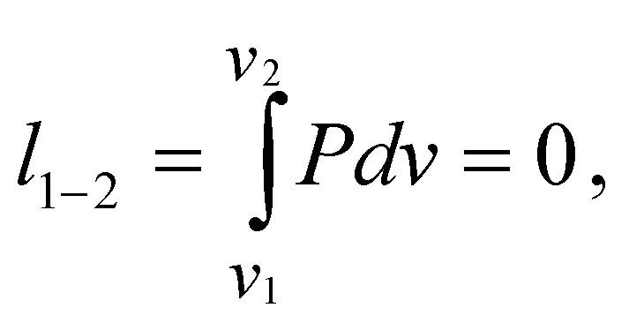
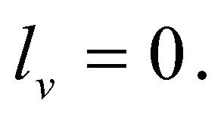
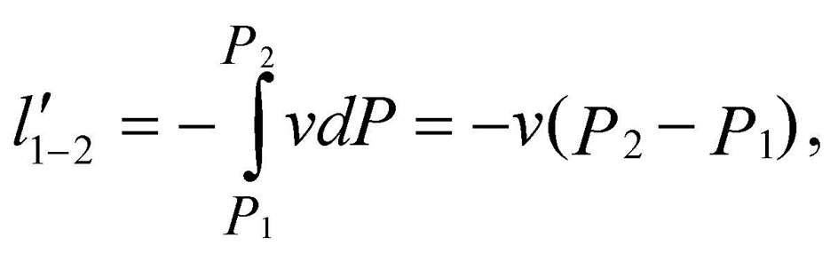
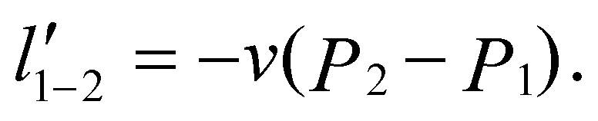
Работа расширения l определяется по формуле, однако так как изохорный процесс протекает при постоянном объёме, следовательно, элементарное изменение объёма dv = 0, поэтому и работа в процессе
Полезная (располагаемая) работа l' в изохорном процессе определяется по формуле

Slide 19
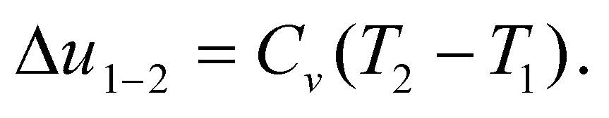
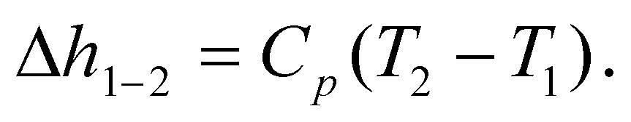
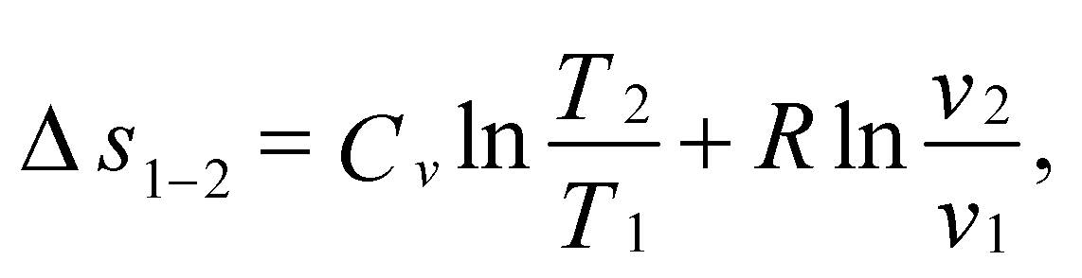
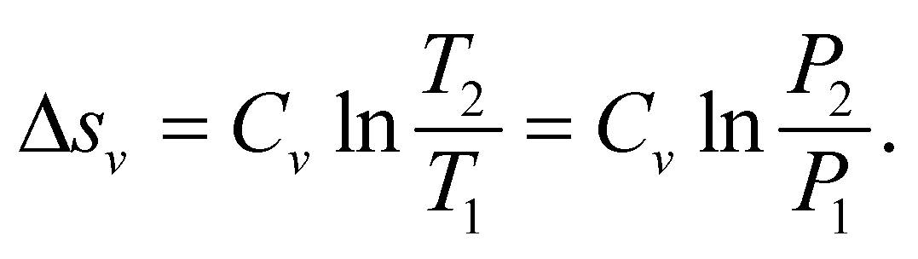
Изменение внутренней энергии Δu и энтальпии Δh в изохорном процессе определяется по общим формулам
Изменение энтропии Δs в изохорном процессе определяется по формуле
но, т.к. v₁ = v₂,

Slide 20
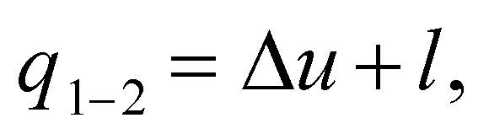
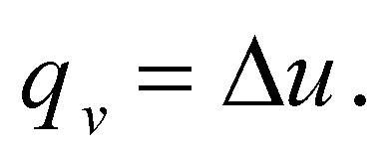
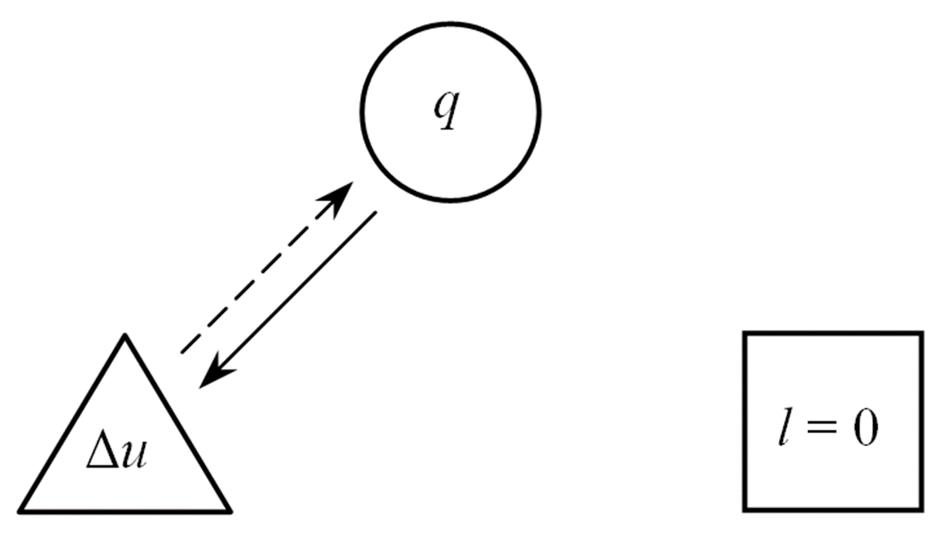
При определении количества теплоты q, участвующей в процессе, по уравнению первого закона термодинамики получим
но, т.к. l = 0,
Тепловая схема изохорного процесса

Slide 21
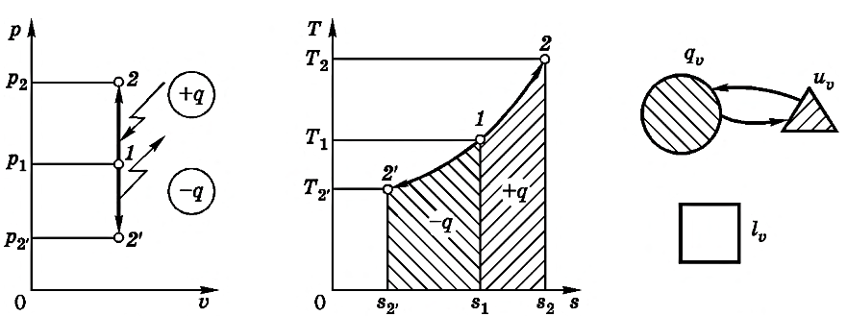
Вся подведенная (отведенная) теплота идет на изменение внутренней энергии тела.

Slide 22
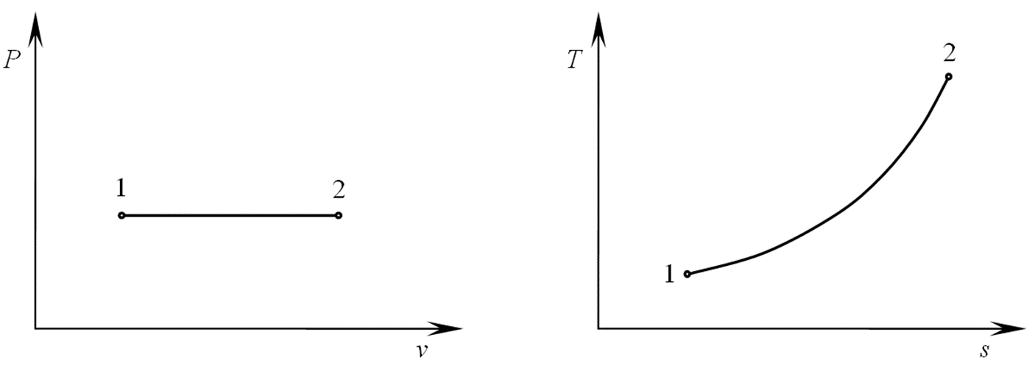
Изобарный процесс
Изобарным процессом называется процесс подвода или отвода теплоты от газа, происходящий при постоянном давлении, следовательно, уравнение процесса можно записать в виде P = const.
Графиком изобарного процесса в координатах Pv является горизонтальный отрезок 1–2, а в координатах Ts – логарифмическая кривая 1–2.

Slide 23
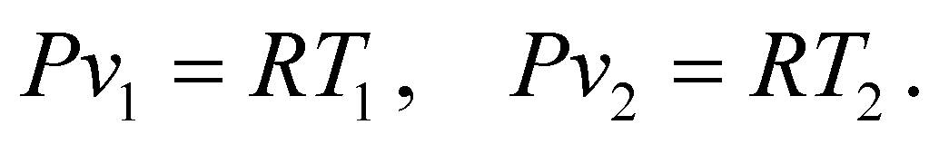
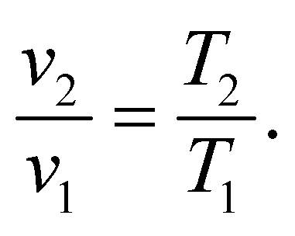
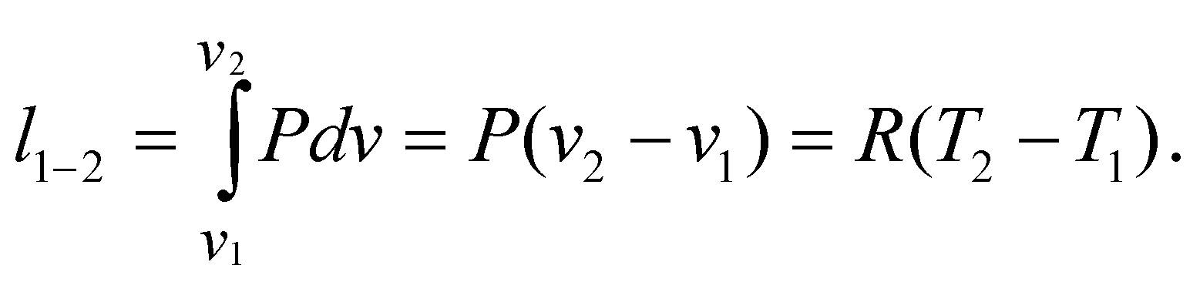
Для определения соотношения между начальными и конечными параметрами состояния системы в изобарном процессе запишем уравнение состояния 1 кг идеального газа для точек 1 и 2:
Разделив второе выражение на первое, получим
т.е. в изобарном процессе объём газа прямо пропорционален его абсолютной температуре.
Работу расширения l в изобарном процессе определяем, вынеся давление P как постоянную величину за знак интеграла по формуле

Slide 24
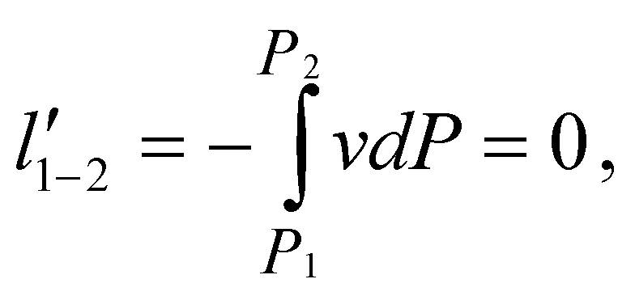
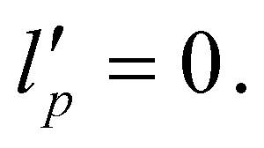
Полезную (располагаемую) работу l' в изобарном процессе определим при постоянном давлении, следовательно, элементарное изменение давления dP = 0, поэтому и полезная работа в процессе
Изменение внутренней энергии Δu и энтальпии Δh в изобарном процессе определяется по общим формулам

Slide 25
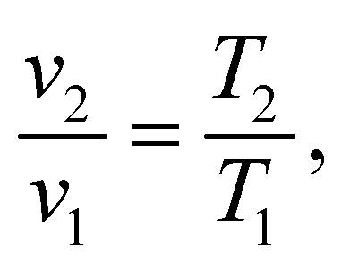


Изменение энтропии Δs в изобарном процессе
определяется по формуле
но, т.к.
получим
или окончательно

Slide 26



Количество теплоты, участвующей в изобарном процессе, определим на основании первого закона термодинамики
или
т.е. теплота, подводимая к термодинамической системе в изобарном процессе, равна изменению ее энтальпии Δh.
Тепловая схема изобарного процесса

Slide 27

Теплота в данном случае расходуется как на совершение работы, так и на изменения внутренней энергии

Slide 28





В изохорном и изобарном процессах графиками в Ts-диаграмме являются логарифмические кривые.
Из уравнения Майера

Slide 29



Изотермический процесс
Изотермическим называется процесс подвода или отвода теплоты от газа, протекающий при постоянной температуре.
Графиком изотермического процесса в координатах Pv является равнобокая гипербола 1–2, а в координатах Ts – горизонтальный отрезок 1–2.

Slide 30






Для определения соотношения между начальными и конечными параметрами состояния системы в изотермическом процессе запишем уравнение состояния 1 кг идеального газа для точек 1 и 2
откуда, разделив переменные, получим
т.е. в изотермическом процессе давление идеального газа обратно пропорционально его объёму.
Работа расширения в процессе

Slide 31




Полезная работа в изотермическом процессе
Изменения внутренней энергии Δu и энтальпии Δh в изотермическом процессе не происходит, так как T = const, следовательно

Slide 32



Изменение энтропии Δs в изотермическом процессе определим по формуле
но, т.к. T₁ = T₂,
Количество теплоты, участвующей в изотермическом процессе, на основании первого закона термодинамики

Slide 33


Тепловая схема изотермического процесса
т.е. вся теплота, подводимая в изотермическом процессе, затрачивается на совершение работы.

Slide 34


Адиабатный процесс
Адиабатным называется процесс, протекающий при отсутствии теплообмена термодинамической системы с окружающей средой, необходимым условием адиабатного процесса является dq = 0 и q = 0.
Основное уравнение адиабатного процесса имеет вид
где k – показатель адиабаты
Графиком адиабатного процесса в координатах Pv является неравнобокая гипербола 1–2, а в координатах Ts – вертикальный отрезок 1–2.
Поскольку адиабатный процесс протекает при постоянной энтропии, его часто называют изоэнтропным процессом.

Slide 35








В адиабатном процессе изменяются все три параметра состояния системы – давление, удельный объём и температура, поэтому и соот-ношений между начальными и конечными параметрами состояния сис--темы будет три пары.
Работу расширения в адиабатном процессе определим на основании первого закона термодинамики
откуда
Полезная (располагаемая) работа l'

Slide 36


Изменение внутренней энергии Δu и энтальпии Δh в адиабатном процессе может быть найдено по общим формулам
Изменения энтропии Δs в адиабатном процессе не происходит, так как, как было отмечено ранее, адиабатный процесс является изоэнтропным, т.е. протекает при постоянной энтропии и
Поскольку адиабатный процесс протекает без теплообмена с окружающей средой, следовательно,

Slide 37


Тепловая схема адиабатного процесса
Адиабатный обратимый процесс является изоэнтропийным,
т. е. протекает при постоянном значении энтропии.

Slide 38



Политропный процесс
Политропным называется процесс, в котором возможно изменение всех термодинамических параметров состояния и может осуществляться теплообмен, но теплоёмкость в процессе остаётся постоянной.
– ∞ ≤ n ≤ + ∞.
где n – показатель политропы,
Показатель политропы определяется по формуле
где C – теплоёмкость в данном политропном процессе.
– ∞ ≤ С ≤ + ∞
Обобщающее значение политропного процесса заключается в том, что все рассмотренные ранее процессы являются частными случаями политропного процесса в зависимости от показателя политропы n.

Slide 39



Уравнение процесса и величина теплоёмкости в нём в зависимости от показателя политропы n
Показатель политропы в процессе | Уравнение процесса | Теплоёмкость в процессе
n = 0 | Pv^{n} = const; P = const | C = C_{v}∙k = C_{p}
n = 1 | Pv^{n} = const; Pv = const | C = ± ∞
n = k | Pv^{n} = const; Pv^{k} = const | C = 0
n = ± ∞ | Pv^{n} = const; v = const | C = C_{v}

Slide 40


Работа расширения в политропном процессе может быть найдена по аналогии с адиабатным процессом
Полезная (располагаемая) работа l'
Изменение внутренней энергии Δu
Изменение энтальпии Δh

Slide 41




Изменение энтропии Δs
Количество теплоты q

Slide 42












Все политропные процессы разделяют на три характерные группы:
1) – ∞ < n < 1 (располагаются между изохорой и изотермой).
Подведенное к газу количество теплоты расходуется на совершение работы расширения и на увеличение внутренней энергии
2) 1 < n < k (располагаются между изотермой и адиабатой).
Работа совершается как за счет подводимого количества теплоты, так и за счет внутренней энергии.
3) k < n < +∞ (располагаются между адиабатой и изохорой).
Работа расширения совершается за счет внутренней энергии. В то
же время теплота от рабочего тела отводится в окружающую среду.

Slide 43
Вопрос 4. Второй закон термодинамики
Первый закон термодинамики рассматривает количественное соотношение между теплотой q и работой l и не рассматривает качественную сторону процесса:
не указывает условий превращения теплоты в работу;
не указывает направления процесса, нельзя определить
его характер и конечный результат;
не указывает, передаётся ли теплота от горячего источника
к холодному или наоборот.
Второй закон термодинамики определяет направление, по которому протекают термодинамические процессы и устанавливает возможные пределы превращения теплоты в работу при круговых процессах, поэтому он дополняет первый закон термодинамики.
Существует много формулировок второго закона термодинамики.
Французский физик Сади Карно в 1824 г. сформулировал второй закон термодинамики следующим образом: «Повсюду, где имеется разность температур, может происходить возникновение работы».

Slide 44
Немецкий физик Рудольф Клаузиус в 1850 г. дал следующую формулировку: «Теплота не может переходить сама по себе от одного тела к другому, имеющему температуру более высокую, чем первое тело».
Австрийский физик Людвиг Больцман сформулировал второй закон термодинамики так: «Природа стремится к переходу от менее вероятных состояний к более вероятным».
Невозможно построить периодически действующую машину, совершающую механическую работу и соответственно охлаждающую источник теплоты (формулировка В. Томсона);
Современная формулировка второго закона термодинамики звучит следующим образом: «Любой реальный самопроизвольный процесс является необратимым».

Slide 45


Физический смысл второго закона термодинамики может быть пояснен при помощи выражения
т.е. энтропия изолированной термодинамической системы может оставаться постоянной, если в системе протекают обратимые процессы, или возрастать при протекании в ней необратимых процессов, но ни при каких условиях не может уменьшаться.

Slide 46

Из выполненного анализа можно сделать вывод, что для осуществления кругового процесса необходимо наличие трех элементов: источника теплоты (нагревателя) с температурой T1, охладителя с температурой Т2 < Т1 и рабочего тела, которое последовательно вступает в теплообмен с нагревателем и охладителем

Slide 47
Совокупность последовательно происходящих термодинамических процессов, в результате которых рабочее тело возвращается в первоначальное состояние, называется круговым процессом, или циклом.
Циклы бывают прямые и обратные. Цикл, в результате которого получается положительная работа, называется прямым циклом. По прямым циклам работают все тепловые двигатели. Цикл, для осуществления которого необходимо затрачивать работу, называется обратным циклом. По обратным циклам работают холодильные машины.

Slide 48
Полезно используемое количество теплоты q может быть найдено как разность между подведенной и отведенной теплотой:
Изменение внутренней энергии в цикле Δu = 0, так как рабочее тело возвращается в первоначальное состояние. В соответствии с первым законом термодинамики
т.е. вся полезно используемая в цикле теплота преобразуется в работу.
Эффективность прямого термодинамического цикла (цикла ДВС) оценивается термическим к.п.д. – η_{t}, определяемым из выражения
Эффективность обратного цикла оценивается холодильным коэффициентом ε, который определяется из выражения

